Slide 1
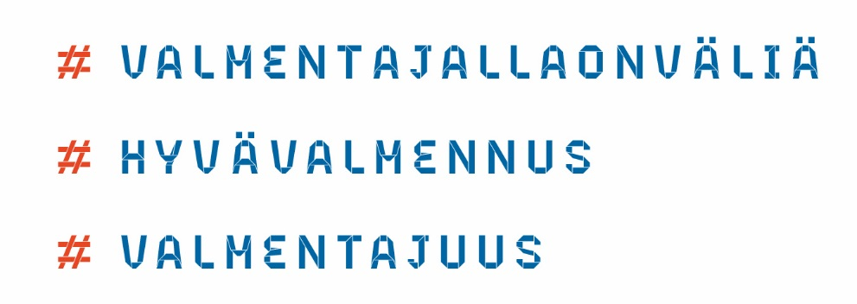
VALMENTAJALLA ON VÄLIÄ -kampanja
Yhteistyössä:
Suomen Valmentajat
Suomen Ammattivalmentajat
Suomen Olympiakomitea

Slide 2
Kampanjasta
Oletko miettinyt valmentajuutta laajemmin?
Mihin arvoihin valmennus pohjaa? Mitä hyvä valmennus on? Mikä on valmentajan rooli? Mikä on valmentajan merkitys urheilijan kehittymiseen niin urheilussa kuin laajemminkin elämässä? Mikä on valmennuksen anti yhteiskunnalle? Mitä oikeuksia ja velvollisuuksia valmentajan ja urheilijan välisessä ihmissuhteessa on kummallakin osapuolella? Miten nämä asiat muuttuvat urheilijan polulla edettäessä?
Suomen Valmentajien Arvostustoimikunta ja Valmentajan ja urheilijan eettisen ohjeiston johtoryhmä ovat tehneet kirjauksia hyvästä valmennuksesta ja eettisistä ohjeista.
Kahden ryhmän työstöistä koottu ’Valmentajalla on väliä’ –aineiston toivotaan herättävän keskustelua valmentamisesta sekä vauhdittavan valmennuskulttuurin muutosta lajikohtaisesta teknis-taktisesta valmennuksesta ihmisen voimavarojen löytämistä painottavaan valmennuskulttuuriin – valmennukseen, jossa valmentaja on urheilijan auttaja.

Slide 3
Kampanjasta
Kampanja-aineiston ovat työstäneet:
Suomen Valmentajien Arvostustoimikunta 2016: Erkka Westerlund (pj.), Kari Niemi-Nikkola, Simo Tarvonen, Kirsi Hämäläinen, Pekka Potinkara, Sari Tuunainen ja asiantuntijajäsen Pia Pekonen.
Valmentajan ja urheilijan eettisen ohjeiston työstön johtoryhmä 2013-2016: Anneli Laine-Näätänen (OVO), Kirsi Hämäläinen (Olympiakomitea), Jarmo Saarela (SJRY), Katja Saarinen (Paralympiakomitea), Laura Tast (Valo), Leena Huovinen (Olympiakomitea), Markus Juhola (JPY), Mikaela Ingberg (Olympiakomitea), Pekka Potinkara (SAVAL), Sari Multala (SPV), Susanna Sokka (ADT) ja Kristiina Danskanen (Suomen Valmentajat)
Olympiakomitean ja Valon Urheilun arvostusryhmä 2016
Olympiakomitean valmennusosaamisen verkosto 2016
Suomen Valmentajien hallitus 2016
Suomen Ammattivalmentajien hallitus 2016

Slide 4
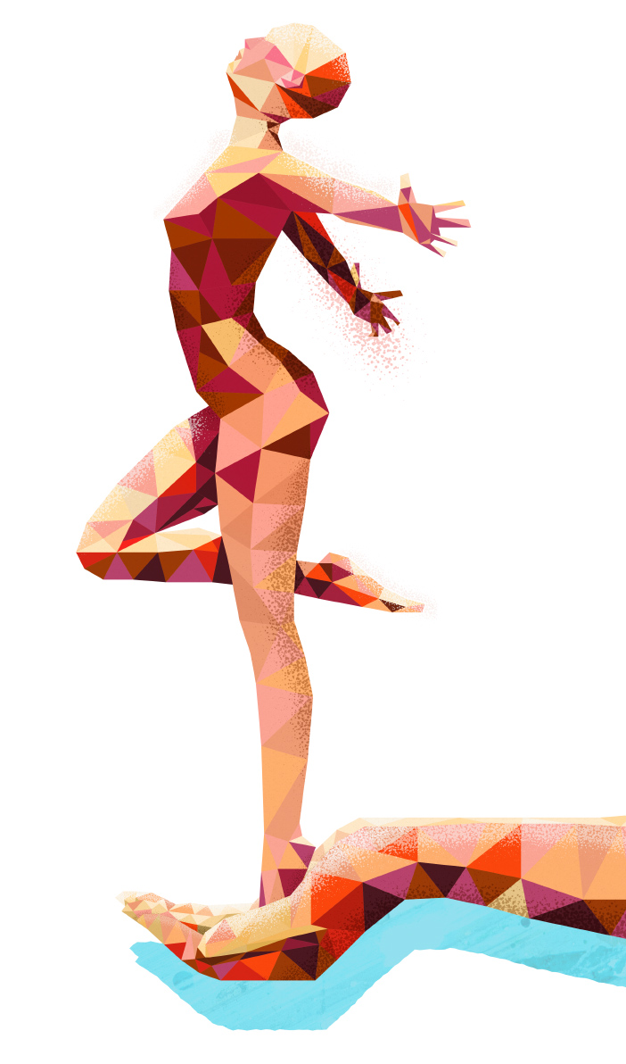

Slide 5
Urheilun idea
Urheilun idea on kamppailla yhteisesti ennalta määrättyjen sääntöjen mukaisesti: kuka tässä kilpailussa ja näissä olosuhteissa on paras ja miten muut sijoittuvat suhteessa parhaaseen.
Urheilun ydin on, että kilpailu toteutuu urheilun idean mukaisesti ja jokainen tekee parhaansa, että tulos on oikea.
Urheilun idea on myös itsensä kehittäminen ja oman potentiaalin löytäminen ja käyttäminen.
Urheilu voi tarjota matkan itsensä tuntemiseen ja itsensä kehittämiseen monin tavoin.
Urheilu on parhaimmillaan mahdollisuus oppimiseen, kehittymiseen ja monenlaisiin kokemuksiin.

Slide 6
Hyvä valmennus
Hyvä valmennus on ihmisen valmentamista niin yksilö- kuin joukkuelajeissa.
Onnistuakseen auttamaan urheilijaa valmentajan on tunnettava sekä itsensä että urheilijansa.
Valmentaminen on pitkäjänteinen kehitysprosessi, jossa kumpikin oppii.
Oppiminen perustuu oppijan sisäiseen motivaatioon. Valmentamisessa tämä tarkoittaa, että valmentaja auttaa urheilijaa löytämään sisäisen motivaationsa ja omat voimavaransa.

Slide 7
Hyvä valmennus
Urheilijalähtöisessä toiminnassa valmentajan tärkein tavoite on auttaa urheilijaa löytämään, kehittämään ja käyttämään omia voimavarojaan.
Keskiössä on urheilija – hänen voimavaransa ja sisäinen halunsa oppia.
Urheilija osallistuu valmennusprosessin kaikkiin vaiheisiin: suunnitteluun, toteutukseen ja arviointiin. Näin hän kasvaa vastuuseen omasta tekemisestään ja hänellä on vahva omistajuus urheilustaan.

Slide 8
Hyvä valmennus
Urheilijalähtöisessä toiminnassa sekä valmentajan että urheilijan roolit ovat vaativia. Se on toimintatapana erilainen kuin valmentaja- tai ominaisuuskeskeinen valmennus ja vaatii osaamista rakentaa urheilijan ja valmentajan vuorovaikutusta.
Valmentajalla on vastuu valmennusprosessin kokonaisuudesta.
Valmentajan rooli ja vastuu on erilainen urheilijan polun eri vaiheissa.

Slide 10
Ilo, innostus ja intohimo
On monta syytä urheilla. Urheilu edistää terveyttä ja synnyttää iloa, tunnetta ja elämyksiä.
Parhaimmillaan kaikki tekeminen kumpuaa urheilijan omasta ilosta, innostuksesta ja intohimosta urheilla.
Urheileminen on myös itseisarvo – urheillaan, koska koetaan mielekkääksi urheilla.

Slide 11
Pyrkimys erinomaisuuteen – pyrkimys itsensä jatkuvaan kehittämiseen
Urheilussa pyritään parhaaseen mahdolliseen suoritukseen.
Menestyminen perustuu suorituksen kehittämiseen, pitkäjänteiseen valmentautumiseen ja urheilijan jatkuvaan haluun kehittää itseään.

Slide 12
Yrittäminen ja sisu
Urheilija kohtaa valmentautumisessa ja kilpailutilanteissa onnistumisia ja vastoinkäymisiä.
Epäonnistumiset ovat olennainen osa oppimista ja kehittymistä.
Urheilu on pitkäjänteinen kehittymisprosessi, joka perustuu yrittämiseen ja taas uudelleen yrittämiseen. Se edellyttää myönteistä asennetta nähdä ongelmassa mahdollisuus kehittyä.

Slide 13
Kunnioitus ja reilu peli
Hyvään urheiluun kuuluu elämän ja toisten ihmisten arvostaminen. Se tarkoittaa urheilun, urheilijoiden, urheilun toimijoiden ja sääntöjen kunnioittamista.

Slide 14
Yhdessä tekeminen
Urheilussa pyritään yhdessä yhteiseen tavoitteeseen.
Valmentautuminen ja kilpaileminen on usean ihmisen yhteistyötä.
Urheilussa kuulut aina johonkin isompaan kokonaisuuteen.
Urheilu on yhteistyötä ja luo yhteisöllisyyttä tekijöilleen sekä seuraajilleen.

Slide 16
Valmentajan tehtävä on auttaa urheilijaa kokonaisvaltaisesti
Urheilijan ja valmentajan yhteistyö perustuu luottamukseen.
Valmentaja auttaa urheilijaa tuntemaan itsensä, tunnistamaan voimavaransa, johtamaan itseään ja toimimaan yhteistyössä muiden kanssa.
Valmentautuminen on pitkäjänteinen prosessi, johon kuuluvat onnistumiset, epäonnistumiset, uudelleen yrittäminen ja niiden kautta oppiminen.
Urheilija on aktiivinen toimija ja valmentaja osallistaa urheilijan toiminnan suunnitteluun, toteutukseen ja seurantaan.

Slide 17
Valmentaja haluaa tuntea itsensä ja tunnistaa omat motiivinsa valmentaa
Valmentaja tuntee itsensä ja omat vahvuutensa ja heikkoutensa sekä uskaltaa olla oma itsensä.
Valmentaja ymmärtää esimerkkiroolinsa. Hän luo myönteisyyttä ja hyvän ilmapiirin oppimisprosessille.
Valmentaja kohtaa urheilijat ja muut toimijat tasa-arvoisina.
Valmentaja tekee työtään intohimoisesti ja ammattitaitoisesti sekä pyrkii kehittämään itseään jatkuvasti.

Slide 18
Valmentamisella on vaikutuksia
Urheilu tarjoaa elämälle sisältöä ja monenlaisia mahdollisuuksia itsensä toteuttamiseen. Se synnyttää iloa, innostusta ja intohimoa omaan työhön. Tässä hengessä valmentajan tehtävä on auttaa urheilijaa menestymään, kehittymään ja kasvamaan ihmisenä.
Oppiminen ja pyrkimys kehittymiseen on valmentamisen ydin. Valmentajan rooli urheilussa on tärkeä. Hän on valmennusprosessin johtaja ja kokoava voima urheilijan ja eri sidosryhmien välillä. Epäonnistumisen hetkellä hän on energinen dynamo, jolla on kyky motivoitua sekä käynnistää yhteistyöprosessi uudestaan ja uudestaan.
Kehittymis- ja yhteistyöprosessit urheilussa voivat toimia esimerkkinä muille yhteiskunnan aloille. Valmentaminen on suunnitelmallinen ja pitkäjänteinen yhteistyöprosessi urheilijan ja hänen tukihenkilöidensä välillä. Tästä osaamisesta on hyötyä myös muille yhteiskunnan osa-alueille.
Urheilu synnyttää yhteisöllisyyttä. Urheilussa voi kokea voimakkaita tunteita ja elämyksiä. Urheilu tuottaa iloa, surua, onnistumisia ja pettymyksiä organisoidussa ympäristössä. Yhdessä tekeminen kerryttää monenlaista osaamista. Samalla se synnyttää voimakasta yhteisöllisyyttä niin urheilun tekijöiden kuin seuraajien keskuudessa.

Slide 20
Hyvän urheilun edellytykset / valmennussuhde
Valmentajan ja urheilijan välinen ihmissuhde on usein hyvin merkityksellinen ihmissuhde, valtasuhde ja sopimussuhde.
Kummallakin on toisiinsa nähden oikeuksia ja velvollisuuksia.
Oikeudet ja velvollisuudet ovat erilaisia urheilijan polun eri vaiheissa.
Valmentajan täytyy tunnistaa valtasuhteen merkitys ja vallankäyttönsä rajat.
Valmentajan ja urheilijan tulee voida luottaa siihen, että kumpikin pitää kiinni yhteisesti sovituista asioista. Sovittujen asioiden täytyy olla urheilijan kehitystason mukaisia.
Hyvän valmennussuhteen edellytys on urheilijan elämän kokonaisuuden ymmärtäminen ja huomioiminen.
Valmentajan ja urheilijan ihmisarvo ei koskaan riipu urheilussa menestymisestä.

Slide 21
Hyvän urheilun edellytykset / lasten urheilu
Lasten urheilun tärkeimpänä tavoitteena on ilo urheilusta ja liikkumisesta.
Urheilun ilo syntyy uuden oppimisesta, sosiaalisista suhteista, erilaisista tunteista ja leikkimielisestä kilpailusta.
Tärkeää on, että lapsi tulee kohdatuksi yksilönä ja että hän tulee kuulluksi.
Lapsella on oikeus turvalliseen urheiluun.
Lasten urheilussa toimivien aikuisten tulee ymmärtää esimerkkiroolinsa ja vastuunsa toiminnan laadusta.
Aikuiset tekevät yhteistyötä siten, että toiminta tukee lapsen terveellistä ja turvallista kasvua ja kehitystä sekä tekee mahdolliseksi monipuolisen liikunnan.
Vastuu kasvatuksesta kuuluu vanhemmille. Valmentaja tukee lapsen kasvatusta, ja valmentajalla on oikeus saada toimintaansa vanhempien, urheiluseuran ja muiden toimijoiden tukea.
Kaikki toiminnassa mukana olevat osallistuvat ilmapiirin rakentamiseen. On tärkeää, että toiminnassa otetaan huomioon muut siten, että ilo, oppiminen ja turvallisuus toteutuvat kaikille kaikissa tilanteissa.

Slide 22
Hyvän urheilun edellytykset / nuorten urheilu
Nuorten urheilussa tärkeimpänä tavoitteena on löytää liikunnan ja urheilun ilo ja nautinto omien tavoitteiden mukaisesta toiminnasta.
Nautinto syntyy oman kehitystason mukaisesta toiminnasta, sopivista tavoitteista sekä mukavasta ja turvallisesta ilmapiiristä.
Urheilijalla on oikeus terveeseen, puhtaaseen ja reiluun urheiluun.
Aikuisten vastuulla on luoda avoin vuorovaikutus nuoren kasvun ja urheiluharrastuksen tukemiseksi.
Valmennussuhde on rehellisyyteen perustuva luottamussuhde, jossa urheilija kasvaa vähitellen vastuuseen omasta urheilustaan.
Valmentajan vastuu urheilijasta on sitä suurempi, mitä nuoremman urheilijan kanssa hän työskentelee.
Valmentajalla ja urheilijalla on oikeus omiin arvomaailmoihinsa ja valmennus perustuu yhdessä sovittuihin toimintatapoihin ja niihin sitoutumiseen.
Urheilu tarjoaa mahdollisuuden pitkäjänteiseen itsensä kehittämiseen ja monenlaisiin oppimiskokemuksiin.

Slide 23
Hyvän urheilun edellytykset / aikuisten urheilu
Innostus ja intohimo ovat kantavat voimat aikuisten urheilussa, olivat tavoitteet minkä tasoiset tahansa.
Aikuisten huippu-urheilussa tärkeintä on mahdollisuus saavuttaa oma potentiaalinsa urheilussa. Mahdollisuus omaan potentiaaliin löytyy intohimosta, sitoutumisesta, oikeanlaisista tavoitteista, parhaansa tekemisestä ja vastuunkannosta.
Valmennussuhde perustuu sopimukseen yhteisistä toimintatavoista ja luottamukseen siitä, että molemmat toimivat toistensa parhaaksi. Valmentaja ja urheilija ymmärtävät toimintansa vaikutukset laajempaan kokonaisuuteen.
Parhaaseensa pyrkiminen edellyttää rajojen hakemista ja riskinottoa. Uuden oppiminen ja parhaaseen pyrkiminen on mahdollista, jos on lupa epäonnistua ja oppia siitä.
Yhteiset valinnat ovat tietoisia ja perustuvat rehellisyyteen ja parhaaseen mahdolliseen asiantuntemukseen. Näin on mahdollista kantaa vastuu tehdyistä ratkaisuista.
Sekä valmentaja että urheilija rakentavat ilmapiiriä ja toimintakulttuuria, jossa kunnioitetaan muita toimijoita sekä urheilun sääntöjä.

Slide 24
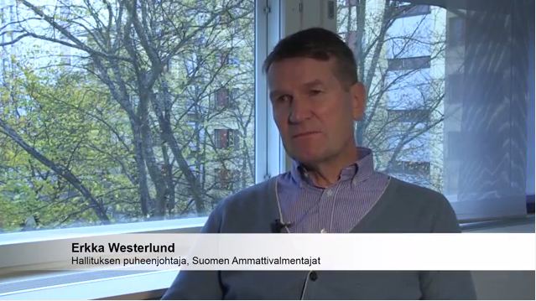
Videot
https://www.youtube.com/watch?v=A19vCsdXJ20

Slide 25
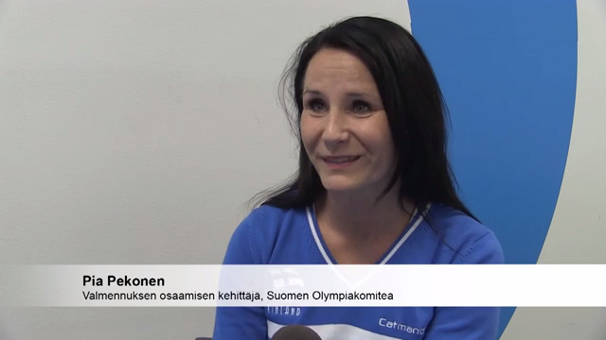
Videot
https://www.youtube.com/watch?v=UYCWss4ZJG8

Slide 26
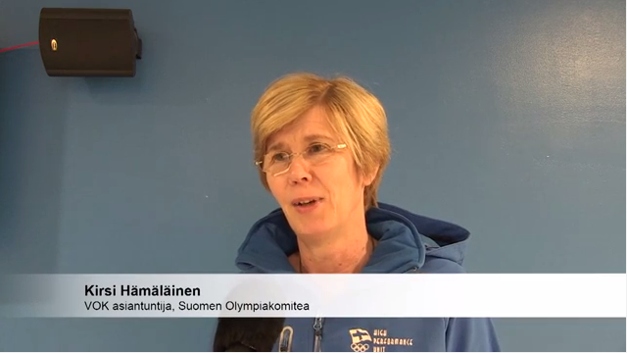
Videot
https://www.youtube.com/watch?v=FcG_sEw4px4

Slide 27
VALMENTAJALLA ON VÄLIÄ
Yhteistyössä:
Suomen Valmentajat
Suomen Ammattivalmentajat
Suomen Olympiakomitea

